Slide 1
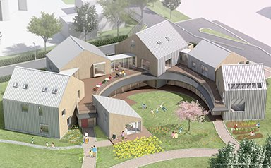
資料 ８
TSURUMIこどもホスピス
完成予想図

Slide 2

一般社団法人 こどものホスピスプロジェクトについて
こどものホスピスプロジェクト宣言
こどものホスピスプロジェクトは、生命を脅かす病気とともに生きる子ども達のための緩和ケアを実践します。
こどものホスピスプロジェクトは、「こどものホスピスにおける良い実践のためのガイドライン（英国こどものホスピス協会）」の目的を尊重した活動を行います。
こどものホスピスプロジェクトは、小児緩和ケア専門施設（狭義のこどものホスピス）の設立を目指すと共に、地域での緩和ケアを実践します。
こどものホスピスプロジェクトは、国際小児緩和ケアネットワークのICPCN憲章を遵守すると同時に、あらゆる国や地域において子どもの緩和ケアを実践する団体、施設、チームと共に、世界中の子ども達のための緩和ケアの発展を目指します。
理事一覧
名誉会長 / 喜谷昌代（英国慈善団体MOMIJI：代表）
理事長 / 高場秀樹（株式会社カラーズ：代表） 副理事長 / 原 純一（大阪市総合医療センター：副院長）
専務理事 / 巽 陽一（中江病院 勤務） 常務理事 / 多田羅竜平（大阪市総合医療センター：医長）
理事 /
富和清隆（東大寺福祉療育病院：副院長） 花木 真（大阪市養護教育振興協会：常任理事）
中尾繁樹（関西国際大学：准教授） 岡崎 伸（大阪市総合医療センター：医長）
安道照子（NPO 法人 エスビューロー：代表） 二宮 巌（株式会社F/K：代表）
坂下裕子（こども遺族の会 小さないのち：代表） 奥谷敏之（株式会社アナグラムワークス：会長）
・監事
蔦村照明（ATOM会計事務所：代表）

Slide 3
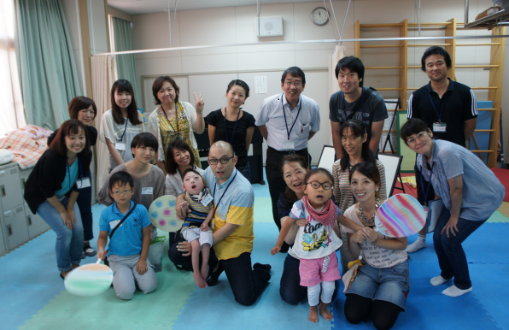
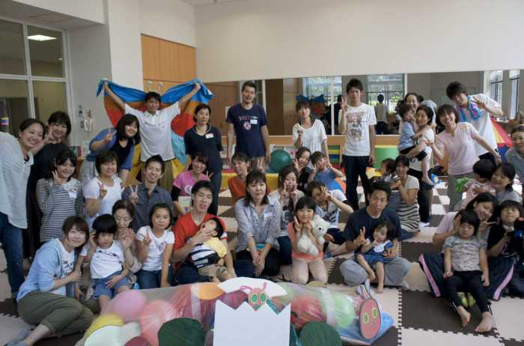
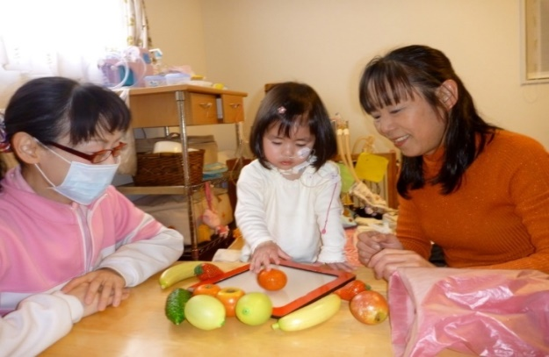
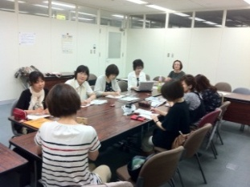
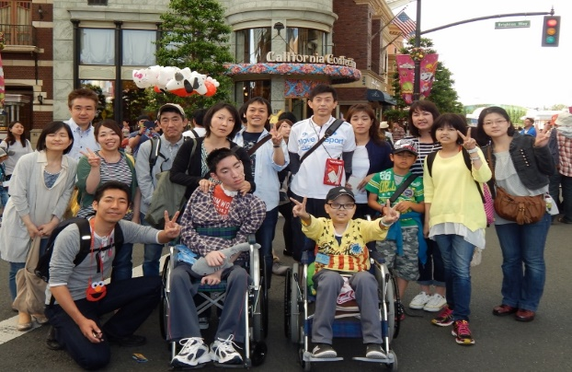
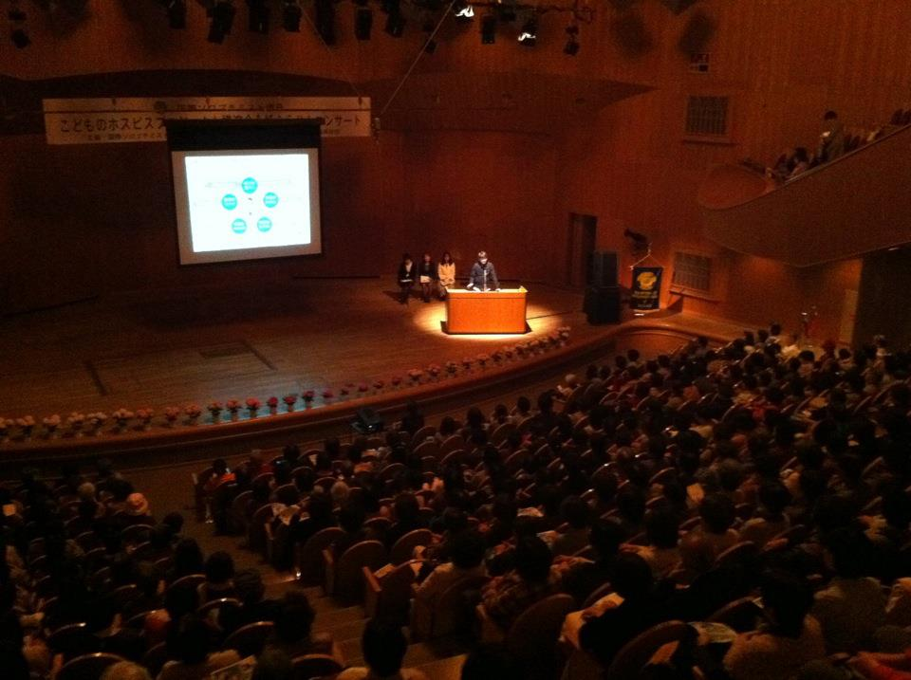
●主な取り組み（子どもらしく楽しい時間・体験。境遇の近しい家族が気兼ねなく集える場・コミュニティ）
☆わくわくプレスクール（教育支援）
☆わくわくタイム（季節イベント）
☆ホスピスアットホーム（訪問支援）
☆ビリーブ（遺族支援）
☆トラベルメイト（旅行支援）
☆公演・セミナー（広報活動）
☆病院内あそびボランティア派遣（訪問支援）
☆あそび方研究会（専門家教育）
☆通学サポートボランティア派遣（教育支援）
☆子どもホスピス建設実行委員会（建設準備室）

Slide 4

あそび創造広場でのプログラム
・原っぱエリアイベント
・地域のママさんへの育児支援セミナー
・TSURUMI交流会
・わくわく幼稚園・わくわく学級
・わくわくリクリエーション
・わくわくプレスクール
・わくわくファミリーステイ
・ママさんカフェ
・交流イベント
病院でのプログラム
・院内クラフト
・「てらこや」支援
・「ワンダールーム」支援
地域でのプログラム
・トラベルメイト
・自宅訪問（Hospice At Home Team）
・ビリーブ
・教育支援
研修会・研究会など
・あそびかた研究会（実施中）
・ボランティア研修プログラム
・大学、病院等との共同研究
優先
子どもと家族
その日、したい事

Slide 5
TSURUMIこどもホスピス
こどものホスピス プロジェクト、日本財団、ユニクロが、大阪市鶴見区の花博記念公園鶴見緑地内に建設します。
国内初のコミュニティ型ホスピス
  チャリティー団体と企業が主体となって設立。医療・教育・保育等の専門家が地域ボランティアとして運営を行う国内初のコミュニティ型子どものホスピス。
  生命を脅かす病気を持つ子どもとご家族が心から安心して過ごせる家。子ども同士、家族同士、地域住民との交流の場。
友として寄り添う
  生命を脅かす病気を持つ子どもとご家族に友として寄り添い、孤独・孤立から開放する。子どもの成長を持続的にサポートし、社会参加の機会や自立心を育てる。ひと時でも、病気である事を子どもやご家族が忘れて過ごせる特別な場所。

Slide 6
ビジョン
私たちは、生命を脅かす病気と共に暮らす
子どもとその家族に、友人のようにそばに
寄り添いながらサポートを行う世界水準の
こどもホスピスの実践を、地域に根差した
活動として取り組みます。
（※）生命を脅かす病気＝ Life-limiting condition（life-threatening condition）

Slide 7
ミッション
私たちは、生命を脅かす病気と共に暮らす
子どもとその家族が、家庭的な環境の中で
安らぎ、楽しみ、学び、慈愛を得ることが
でき、そして、つらいとき、悲しいとき、
いつも支えが得られる場所であり人であり
続けます。
（※）生命を脅かす病気＝ Life-limiting condition（life-threatening condition）

Slide 8
TCH 基本方針（世界水準のこどもホスピス）
① 病院ではなく家である
Home from home
② 財源を寄付に頼った慈善活動である
Free standing
③ 友として関わる
Friendship . Tender loving . Care alongside

Slide 9
TCH 基本方針（世界水準のこどもホスピス）
④ 子どもが大切にされる社会を醸成する
Children first
⑤ 困難に見合ったリソースの配分を行う
Fairness
⑥ 活動の透明性を保障する
Transparency

Slide 10
ポリシー（前文）
すべての子どもにとって成長は本来備わる能力であり、教育や遊び、社会体験などを通じて、未知への興味が促され、新しい力を獲得することは、子どものみならず家族を含めた周りの人たちにも幸せや希望をもたらします。
一方、小児がんなど様々な難病や障がいのために命をおびやかされている子どもたちは、痛み、不安、孤立などの大きな困難に飲み込まれ、大切な成長の機会を妨げられることが少なくありません。こどものホスピスとは、こうした命をおびやかされている子どもたちに対して、痛みを和らげ、安らぎを与え、孤独から解放することはもとより、たとえ残された日々がわずかであったとしても、命の尽きる瞬間まで成長をうながし続けることがその本質といえます。
「こどものホスピスプロジェクト」は、こどものホスピスを実践する慈善団体としてその特性を最大限活かしながら、社会福祉や医療、公教育など、子どもに関わる様々な活動と共に、限られた命を生きる子どもたちをはぐくみ、幸せと希望、そして安らぎを分かち合うことを大切にします。

Slide 11
メンバーシップ制
300世帯をMAXとする
あそび創造広場
原っぱエリア
（一般の子ども利用）
こどもホスピス
セミパブリックエリア（一般利用との共有）

Slide 12

コミュニティー モデル
税による取組から零れ落ちる領域を担う
行政
医療
福祉
教育
民間
地域
NPO
企業

Slide 13
利用者について
原則１８歳までの子ども・きょうだい・家族 / 精神的・身体的・経済的な困窮度 / 多様なニーズの分岐
小児がん・心疾患
神経筋疾患
代謝性疾患
先天性異常
重度脳性麻痺
病気の種類
乳児期
学童期
思春期
成人期
成長の時期
終末期
比較的安定
不安定
48 h
ビリーブメント
（グリーフ）
心身の状態

Slide 14
利用家族との交流 ①
利用者も一緒に多職種が１つのチームとなる。根拠に基づいた子どもらしい時間を生み出す。
子ども
医師・看護師
ご家族
SW・心理士
悩み
地域・ボランティア
療法士
教師・保育士
友人

Slide 15
ケアプランを対象児やご家族のリソースから考える
利用者とどのような距離（関係）を保つのかも設定する
スクール
アクティビティー
フレンド
（保育・教育）
親以外の存在から
評価される環境
（興味・関心）
新たな体験に
トライできる環境
（出会い・友情）
同じ境遇の友人
と出会える環境
イベント
プロフェッショナル
セラピー
（楽しみ）
ひとりではない
共有できる環境
（驚き・刺激）
本物に触れる
事ができる環境
（癒し・寛ぎ）
心と身体と魂を整
える事ができる環境

Slide 16
ケアプランをニーズから考える
個別の状況に柔軟に寄り添う事が求められる
友を作る・再会する
（出会・友情）
遊び・学び
（好きな事を見つける）
安心できる外出先
（医療的ケアを知る人の存在）
「望みを叶える + 可能性を拓く」
きょうだいや家族
（第二の患者）
孤独からの解放
（仲間がいる・話し相手がいる）
１人の時間
（自信をつける・ここにいて良い）

Slide 17
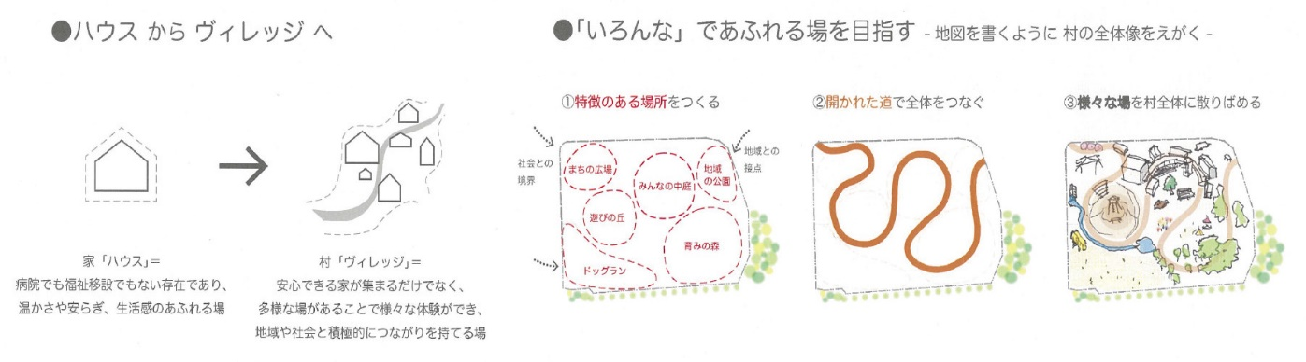
●2016年4月1日オープン予定のつるみ子どもホスピス（遊び創造広場：大阪市鶴見緑地公園内）
いろんなわくわく
いろんな安らぎ
いろんな出会い
こどもが遊びや学びから得られる
家族が安心して休息でき楽しめる、仲間と交流できる。
地域や社会とのつながりをつくる
・わくわくする。走り回る。はしゃぐ。
・植物や野菜の園芸で、育てる感覚を体験する。
・小さなきっかけや出会いの機会を増やす。
・様々な居場所をつくる。
・こども同士での遊び、友達に会う為に通う。
・遊びや学びから喜びを得られる。
・大変な日常から解放され、心身の疲れを癒す
・個性を生かし、個別のニーズに答えられるスタッフ
・様々な距離感のある場つくり
・こどもから少し離れて見守れる
・柵ではない自然の要素で、外と穏やかに区切る
・気心しれる家族、仲間との交流
・親同士での会話、気持ちの共有・共感
・きょうだいも一緒に楽しい
・みんなでご飯を食べる
・家族の思い出づくり
・地域や社会とのつながりをつくる
・様々なイベントを行う
・誰でも参加できる様々なシーンをつくる
・難病のこどもと家族の存在を社会に発信する
・ボランティアがより集まる
・寄付文化を創造する
・支援、寄付の輪を広げるプラットフォームをつくる
地域の子どもが利用出来る、広く一般に開かれた場である事も同時に目指す。

Slide 18
http://www.childrenshospice.jp
kodomohospice.jp/

